Slide 1
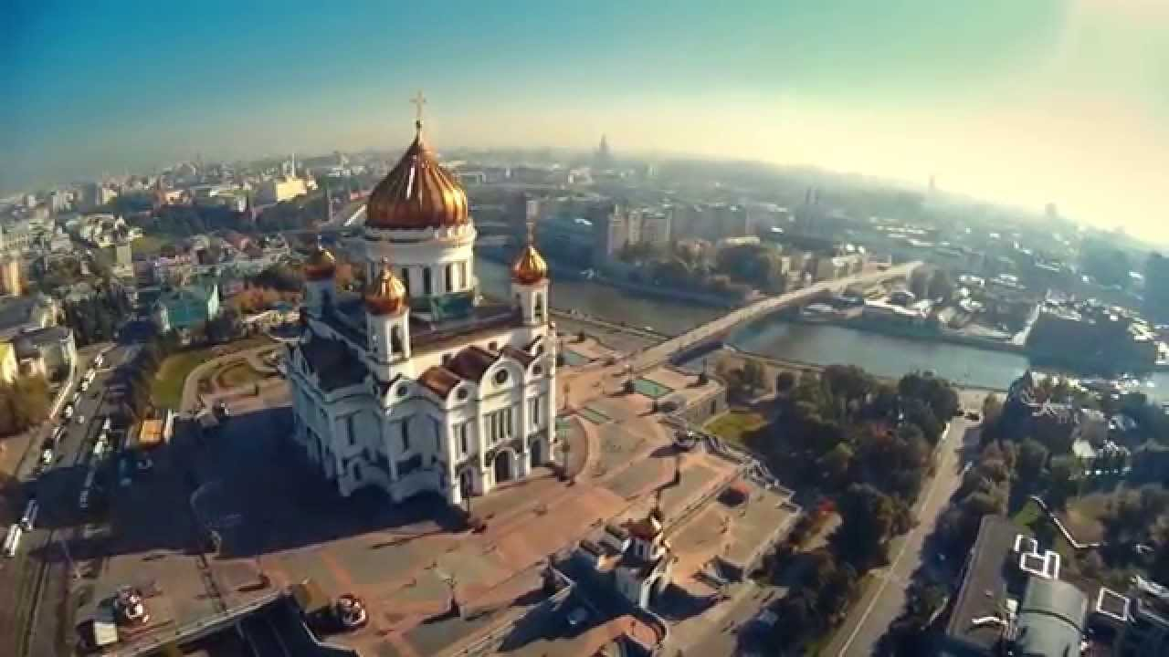
Москва

Slide 2
Содержание
История города
Культура
Образование
Спорт
Парки
Ночная жизнь

Slide 3
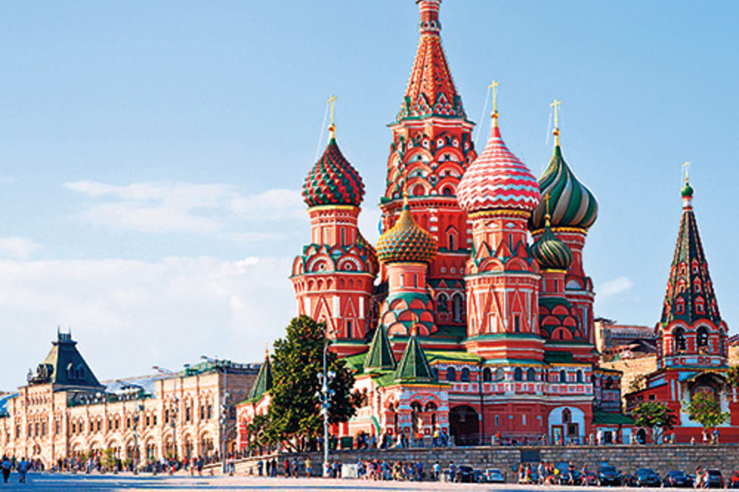
История города
Москва — столица России с населением около 12 миллионов человек. Во время Второй мировой войны Россия одержала величайшую победу для всего мира, освободив большую часть Европы от фашизма. В честь героев, павших в Великой Отечественной войне, было воздвигнуто множество памятников, которые и сегодня гордо возвышаются на площадях Москвы. Русские очень гордятся своей историей.

Slide 4
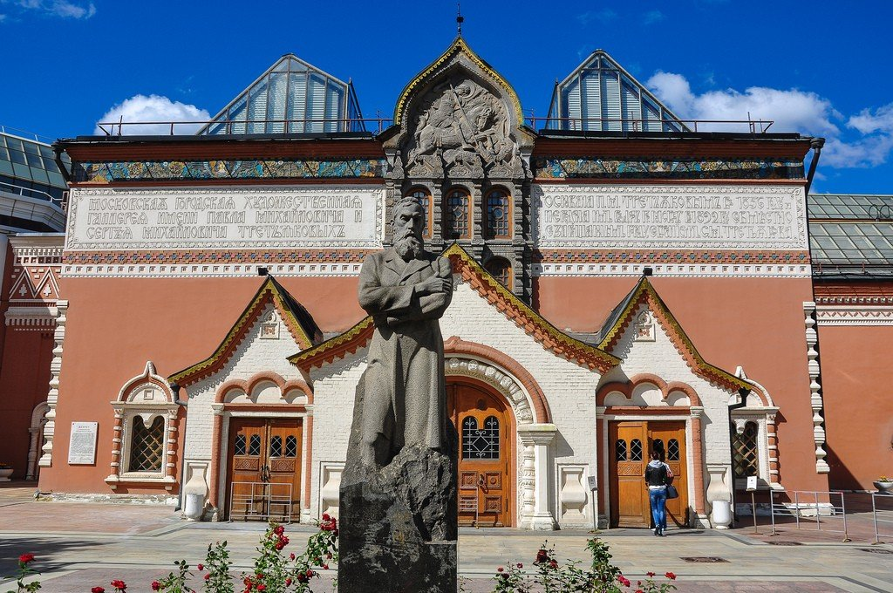
Культура
Одним из важнейших художественных музеев Москвы является Третьяковская галерея, основанная Павлом Третьяковым, богатым меценатом, который подарил городу большую частную коллекцию. Третьяковская галерея располагается в двух зданиях: старом и новом. В Старой Третьяковской галерее хранятся произведения классической русской традиции, такие как работы известного художника Ильи Репина, а также работы различных русских иконописцев.

Slide 5
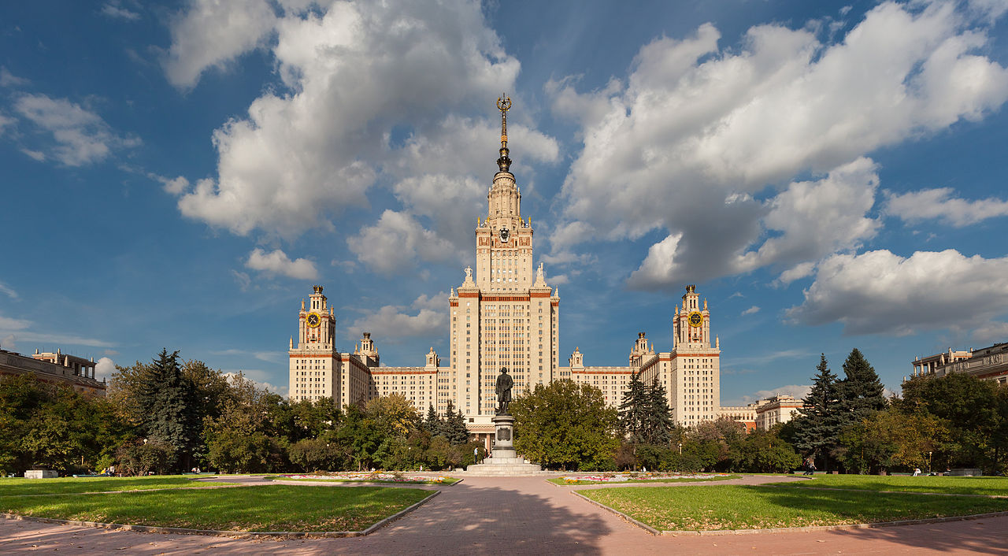
Образование
В Москве 1696 средних школ и 91 факультет. Кроме того, в стране действуют 222 высших учебных заведения, в том числе 60 государственных университетов и знаменитый государственный университет имени М. В. Ломоносова, основанный в 1755 году.

Slide 6
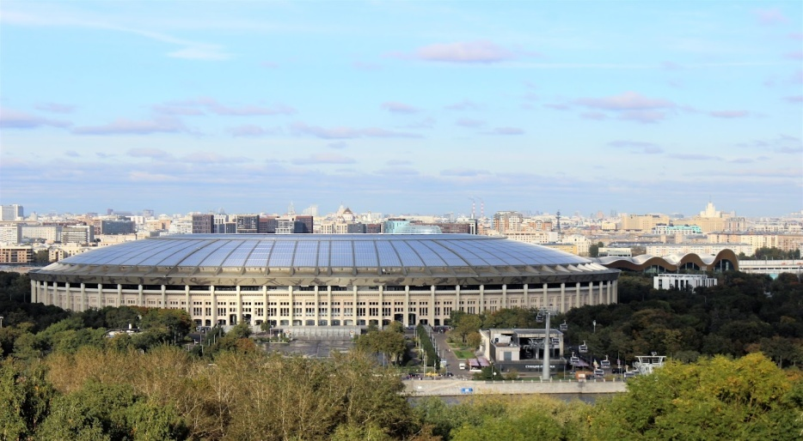
Спорт
В Москве имеется большое количество различных спортивных сооружений: 63 стадиона, из которых «Лужники» — крупнейший и четвертый по величине в Европе. В 1980 году в Москве прошли Олимпийские игры.

Slide 7
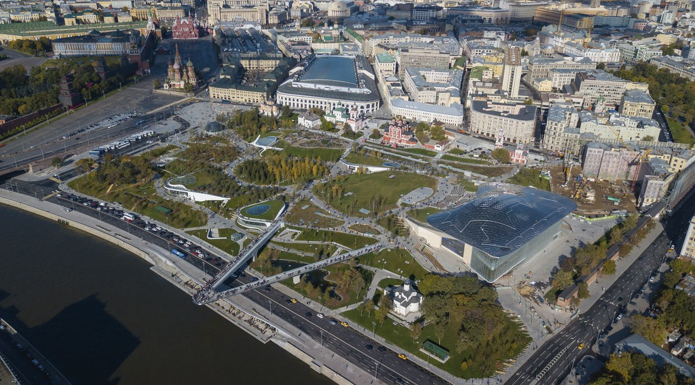
Парки
Парк «Зарядье» — городской парк, расположенный рядом с Красной площадью в Москве, Россия, на месте бывшей гостиницы «Россия». Это первый общественный парк, построенный в Москве за последние 50 лет. До этого был Парк Дружбы Советов, построенный к Фестивалю молодежи и студентов 1957 года.

Slide 8
Ночная жизнь
Москва славится своей бурной ночной жизнью, и сегодня в городе находятся многие из крупнейших ночных клубов мира. Главным и одним из самых популярных мест ночной жизни является улица Тверская, которая также является одной из главных торговых улиц города. В соседнем Третьяковском проезде в Китай-городе.

Slide 9
Конец!
Они работали; Валентина Радованович и Джурджина Секулич

